Slide 1
MỘT SỐ KẾT QUẢ TRIỂN KHAI HOẠT ĐỘNG NGHIÊN CỨU KHOA HỌC KĨ THUẬT HỌC SINH TRUNG HỌC GIAI ĐOẠN 2012-2016 VÀ ĐỊNH HƯỚNG HOẠT ĐỘNG NGHIÊN CỨU KHOA HỌC KĨ THUẬT TRONG THỜI GIAN TỚI
PGS.TS. Nguyễn Xuân Thành
Vụ Giáo dục Trung học

Slide 2
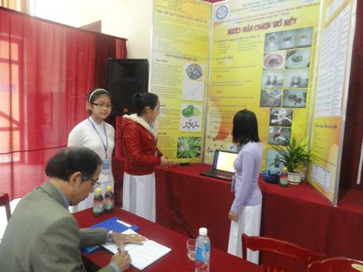
MỘT SỐ KẾT QUẢ ĐÃ ĐẠT ĐƯỢC
ViSEF 2012, Cuộc thi KHKT trở thành Cuộc thi hàng năm dành cho học sinh trung học – ViSEF.
06 tỉnh/thành phố: TT-Huế, Quảng Trị, Lâm Đồng, Đà Nẵng, TP HCM, Hà Nội
45 dự án; 105 học sinh; 05 lĩnh vực.
Dành giải Nhất tại Intel ISEF 2012 (Pittsburgh).

Slide 3
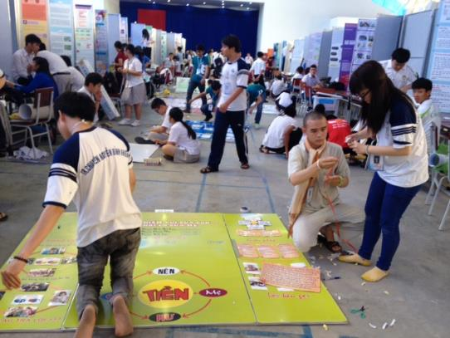
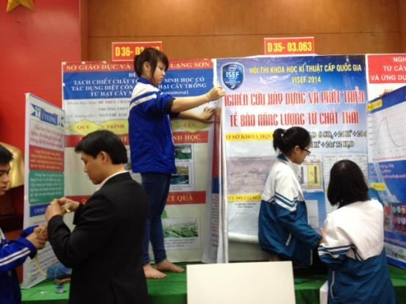
MỘT SỐ KẾT QUẢ ĐÃ ĐẠT ĐƯỢC
ViSEF 2013:
44 tỉnh/thành phố
150 dự án; 308 học sinh
15 lĩnh vực
Intel ISEF 2013: 2 trong 5 dự án tham gia đạt giải Tư
ViSEF 2014:
55 tỉnh/thành phố
300 dự án; 644 học sinh
15 lĩnh vực;
06 dự án dự Intel ISEF 2014

Slide 4
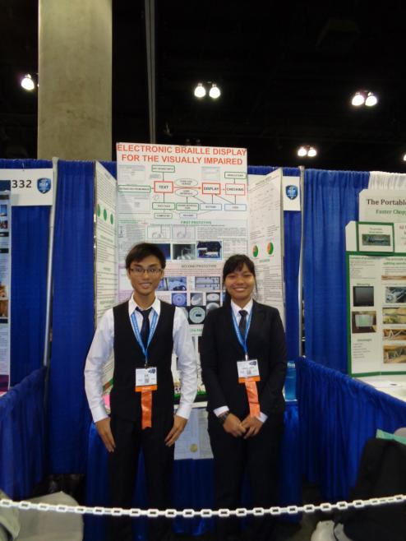
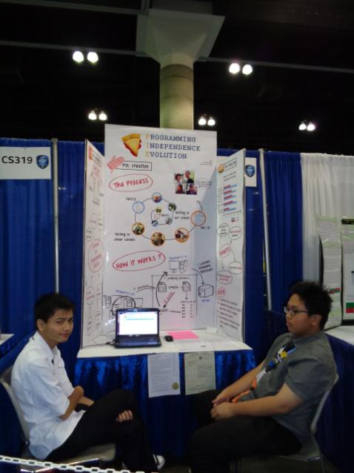
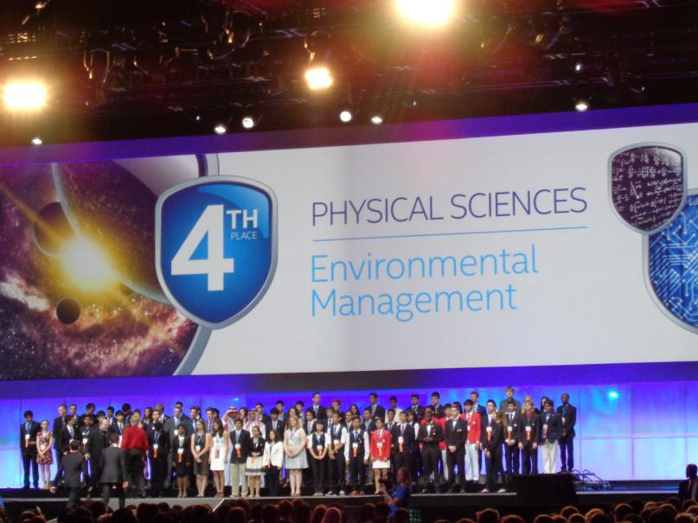
Học sinh Việt Nam tại Intel ISEF 2014

Slide 5
CUỘC THI NĂM 2015
a) Dự thi cấp cơ sở: Hơn 5000 dự án
b) Dự thi cấp quốc gia: 385 DA; 677 HS; 61 Sở; 03 trường:
- Khu vực phía Bắc: 205 DA; 371 HS
+ Cấp THPT: 150 dự án, 271 học sinh
+ Cấp THCS: 55 dự án, 100 học sinh
+ Số lĩnh vực: 15 lĩnh vực.
- Khu vực phía Nam: 108 DA; 306 HS
+ Cấp THPT: 130 dự án, 225 học sinh
+ Cấp THCS: 50 dự án, 81 học sinh
+ Số lĩnh vực: 14 lĩnh vực.

Slide 7
CUỘC THI NĂM 2016
a) Dự thi cấp cơ sở: ~ 10.000 dự án
b) Dự thi cấp quốc gia: 440 DA; ~800 HS; 63 Sở; 06 trường:
- Khu vực phía Bắc: 234 DA;
+ Cấp THPT: 173 dự án, 316 học sinh
+ Cấp THCS: 61 dự án, 111 học sinh
- Số lĩnh vực: 20 lĩnh vực.
- Khu vực phía Nam: 206 DA;
+ Cấp THPT: 106 dự án, 279 học sinh
+ Cấp THCS: 46 dự án, 79 học sinh
+ Số lĩnh vực: 18 lĩnh vực.

Slide 8
Học sinh Việt Nam tại Intel ISEF 2016
Việt Nam đoạt 04 giải Ba trên tổng số 06 dự án dự thi

Slide 9
MỘT SỐ KHÓ KHĂN, HẠN CHẾ
1. Nhận thức của CBQL, GV, HS, CMHS về mục đích, ý nghĩa của hoạt động NCKH của HS ở một số nơi còn hạn chế; còn có biểu hiện chưa đúng đắn về động cơ hướng dẫn cho học sinh NCKH và tham gia Cuộc thi KHKT cấp quốc gia; còn biểu hiện có sự đầu tư quá mức của người lớn trong quá trình thực hiện các dự án dự thi của HS.
2. Năng lực hướng dẫn học sinh NCKH của một số GV còn hạn chế, kể cả việc tìm hiểu và thực hiện các văn bản chỉ đạo của Bộ 3. Chưa có cơ chế tài chính bền vững cho hoạt động NCKH nên ở một số nơi còn lúng túng trong việc huy động nguồn lực phục vụ công tác NCKH và tổ chức Cuộc thi KHKT ở địa phương.

Slide 10
MỘT SỐ KHÓ KHĂN, HẠN CHẾ
4. Về việc xác định câu hỏi/vấn đề nghiên cứu
Một số dự án chưa phân tích tổng quan để đưa ra được những điểm hạn chế, cần phải tiếp tục nghiên cứu, giải quyết để từ đó xác định thật "trúng" vấn đề.
5. Về việc thiết kế và phương pháp nghiên cứu
Một số dự án chủ yếu tập trung vào việc trình bày "việc đã làm" và "kết quả đã đạt được"; cố gắng chứng minh kết quả nghiên cứu của đề tài là có "tính mới", "tính sáng tạo"... mà bỏ qua việc thiết kế kế hoạch và phương pháp nghiên cứu.
6. Về việc thu thập, phân tích và giải thích dữ liệu
Một số dự án cố chứng minh về cách làm thí nghiệm và "đích thân" tác giả thực hiện thông qua các ảnh chụp; giống như là "hướng dẫn thí nghiệm thực hành“.

Slide 11
MỘT SỐ KHÓ KHĂN HẠN CHẾ
7. Về trình bày poster
Poster của nhiều dự án hiện nay phần lớn là "nhiều chữ"; mà lại không "trúng" như nêu ở trên; tốn nhiều diện tích phần cuối để nêu "Đóng góp của đề tài", "Tính mới, tính sáng tạo" của đề tài, "Hướng nghiên cứu tiếp theo"...
Nhiều ảnh chụp để chứng minh "đích thân” tác giả đang nghiên cứu, làm thí nghiệm"; thiếu những hình ảnh "biết nói“.
Thiếu hay minh chứng một cách khách quan.
Nhìn chung, poster chưa thể hiện được một cách rõ ràng (bằng sơ đồ, hình ảnh) về "Vấn đề/câu hỏi nghiên cứu"; "Kế hoạch và phương pháp"; "Thu thập, phân tích và giải thích dữ liệu" theo các tiêu chí đánh giá dự án. Như vậy, poster chưa đáp ứng được Tiêu chí 5a: Poster - 10 điểm.

Slide 12
MỘT SỐ KHÓ KHĂN, HẠN CHẾ
8. Về trả lời phỏng vấn
Nhiều dự án cố gắng giải thích, chứng minh cho kết quả nghiên cứu của mình là tốt, là ưu việt, là khác với người khác
Chưa biết cách lí giải thông qua các minh chứng khoa học để thể hiện "Hiểu biết cơ sở khoa học liên quan đến dự án" của mình
Nếu có ý kiến phản biện, mặc dù đã "đuối lí" thì vẫn cố tìm cách "cãi" cứ chưa thể hiện sự "Hiểu biết về cơ sở khoa học và hạn chế của các kết quả và các kết luận.
Chưa làm rõ được "Mức độ độc lập" của mình (chứ không phải chỉ là "đích thân làm") trong thực hiện dự án. Đặc biệt, đối với các dự án tập thể, học sinh chưa thể hiện rõ sự đóng góp và hiểu biết về dự án của tất cả các thành viên.

Slide 13
NHỮNG VIỆC CẦN TRIỂN KHAI TIẾP THEO
1. Tiếp tục tuyên truyền rộng rãi mục đích, ý nghĩa của công tác nghiên cứu KHKT của học sinh trung học và các quy định, hướng dẫn của Bộ GDĐT về cuộc thi KHKT cấp quốc gia;
2. Tiếp tục chỉ đạo các phòng GDĐT, các trường trung học chủ động xây dựng kế hoạch tổ chức hoạt động nghiên cứu KHKT hàng năm cho học sinh; tạo điều kiện về cơ sở vật chất, thiết bị cho học sinh nghiên cứu khoa học;
3. Đề xuất các chính sách khuyến khích các nhà khoa học, giảng viên tham gia hỗ trợ hoạt động NCKHKT của HS
4. Huy động nhiều nguồn kinh phí để hỗ trợ công tác NCKHKT và tổ chức cuộc thi hàng năm; kêu gọi các quỹ khuyến khích tài năng, các doanh nghiệp, các nhà hảo tâm tài trợ cho việc tổ chức và trao giải cho HS.

Slide 14
TỔ CHỨC CUỘC THI KHKT CẤP QUỐC GIA NĂM 2017
1. Thời gian và địa điểm tổ chức
- Khu vực phía Bắc Tổ chức tại TP Việt Trì, Phú Thọ, dự kiến từ ngày 06/3/2017 đến ngày 09/3/2017;
- Khu vực phía Nam: Tổ chức tại TP Vũng Tàu, tỉnh Bà Rịa - Vũng Tàu, dự kiến từ ngày 13/3/2017 đến ngày 16/3/2016.
2. Các nội dung khác về hoạt động NCKH và tổ chức Cuộc thi:
- Thể hiện trong dự thảo Công văn 1290 hướng dẫn triển khai hoạt động NCKH và tổ chức Cuộc thi KHKT cấp quốc gia học sinh trung họcnăm học 2016-2017
- Chú trọng việc phát triển văn hóa đọc, xây dựng các CLB NCKHKT trong nhà trường gắn với đổi mới ND, PP, HTtổ chức các hoạt động TNST theo định hướng phát triển NL và PC của HS

Slide 15
MỘT SỐ ĐIỂM CẦN LƯU Ý

Slide 16
1. Kế hoạch nghiên cứu
Trong KH phải rõ: Lí do chọn đề tài, Giả thuyết KH, câu hỏi NC, mục tiêu KT, KQ mong đợi.
PP nghiên cứu và các Kết luận nêu rõ:
- Tiến trình: mô tả chi tiết tiến trình và thiết kế TN, PP thu thập số liệu.
- Rủi ro và an toàn: Xác định rủi ro tiềm năng và những cảnh báo an toàn cần thiết.
- Phân tích dữ liệu: Mô tả tiến trình sẽ sử dụng để phân tích dữ liệu để trả lời câu hỏi nghiên cứu hay giả thuyết khoa học.

Slide 17
2. Các lĩnh vực khoa học
STT | Lĩnh vực | Lĩnh vực chuyên sâu
1 | Khoa học động vật | Hành vi; Tế bào; Mối liên hệ và tương tác với môi trường tự nhiên; Gen và di truyền; Dinh dưỡng và tăng trưởng; Sinh lí; Hệ thống và tiến hóa;…
2 | Khoa học xã hội và hành vi | Điều dưỡng và phát triển; Tâm lí; Tâm lí nhận thức; Tâm lí xã hội và xã hội học;…
3 | Hóa Sinh | Hóa-Sinh phân tích; Hóa-Sinh tổng hợp; Hóa-Sinh-Y; Hóa-Sinh cấu trúc;…
4 | Y Sinh và khoa học Sức khỏe | Chẩn đoán; Điều trị; Phát triển và thử nghiệm dược liệu; Dịch tễ học; Dinh dưỡng; Sinh lí học và Bệnh lí học;…
5 | Kĩ thuật Y Sinh | Vật liệu Y Sinh; Cơ chế Sinh học; Thiết bị Y sinh; Kỹ thuật tế bào và mô; Sinh học tổng hợp;…

Slide 18
2. Các lĩnh vực khoa học
6 | Sinh học tế bào và phân tử | Sinh lí tế bào; Gen; Miễn dịch; Sinh học phân tử; Sinh học thần kinh;…
7 | Hóa học | Hóa phân tích; Hóa học trên máy tính; Hóa môi trường; Hóa vô cơ; Hóa vật liệu; Hóa hữu cơ; Hóa Lý;…
8 | Sinh học trên máy tính và Sinh -Tin | Kĩ thuật Y sinh; Dược lí trên máy tính; Sinh học mô hình trên máy tính; Tiến hóa sinh học trên máy tính; Khoa học thần kinh trên máy tính; Gen;…
9 | Khoa học Trái đất và Môi trường | Khí quyển; Khí hậu; Ảnh hưởng của môi trường lên hệ sinh thái; Địa chất; Nước;…
10 | Hệ thống nhúng | Kỹ thuật mạch; Vi điều khiển; Giao tiếp mạng và dữ liệu; Quang học; Cảm biến; Gia công tín hiệu;…

Slide 19
2. Các lĩnh vực khoa học
11 | Năng lượng: Hóa học | Nhiên liệu thay thế; Năng lượng hóa thạch; Phát triển tế bào nhiên liệu và pin; Vật liệu năng lượng mặt trời;…
12 | Năng lượng: Vật lí | Năng lượng thủy điện; Năng lượng hạt nhân; Năng lượng mặt trời; Năng lượng nhiệt; Năng lượng gió;…
13 | Kĩ thuật cơ khí | Kĩ thuật hàng không và vũ trụ; Kĩ thuật dân dụng; Cơ khí trên máy tính; Lí thuyết điều khiển; Hệ thống vận tải mặt đất; Kĩ thuật gia công công nghiệp; Kĩ thuật cơ khí; Hệ thống hàng hải;…
14 | Kĩ thuật môi trường | Xử lí môi trường bằng phương pháp sinh học; Khai thác đất; Kiểm soát ô nhiễm; Quản lí chất thải và tái sử dụng; Quản lí nguồn nước;…
15 | Khoa học vật liệu | Vật liệu sinh học; Gốm và Thủy tinh; Vật liệu composite; Lí thuyết và tính toán; Vật liệu điện tử, quang và từ; Vật liệu nano; Pô-li-me;…
16 | Toán học | Đại số; Phân tích; Rời rạc; Lý thuyết Game và Graph; Hình học và Tô pô; Lý thuyết số; Xác suất và thống kê;…

Slide 20
2. Các lĩnh vực khoa học
17 | Vi Sinh | Vi trùng và kháng sinh; Vi sinh ứng dụng; Vi khuẩn; Vi sinh môi trường; Kháng sinh tổng hợp; Vi-rút;…
18 | Vật lí và Thiên văn | Thiên văn học và Vũ trụ học; Vật lí nguyên tử, phân tử và quang học; Lý - Sinh; Vật lí trên máy tính; Vật lí thiên văn; Vật liệu đo; Từ, Điện từ và Plasma; Cơ học; Vật lí hạt cơ bản và hạt nhân; Quang học; La-de; Thu phát sóng điện từ; Lượng tử máy tính; Vật lí lí thuyết;…
19 | Khoa học Thực vật | Nông nghiệp; Mối liên hệ và tương tác với môi trường tự nhiên; Gen và sinh sản; Tăng trưởng và phát triển; Bệnh lí thực vật; Sinh lí thực vật; Hệ thống và tiến hóa;…
20 | Rô bốt và máy thông minh | Máy sinh học; Lí thuyết điều khiển; Rô bốt động lực;…
21 | Phần mềm hệ thống | Thuật toán; An ninh máy tính; Cơ sở dữ liệu; Hệ điều hành; Ngôn ngữ lập trình;…
22 | Y học chuyển dịch | Khám bệnh và chẩn đoán; Phòng bệnh; Điều trị; Kiểm định thuốc; Nghiên cứu tiền lâm sàng;…

Slide 21
3. Quy trình đánh giá dự án
Đánh giá thông qua hồ sơ khoa học: Các phiếu, Kế hoạch nghiêm cứu đã hoàn thiện, Tóm tắt dự án…
Phỏng vấn trực tiếp tại Poster:
- Thời gian dành cho phỏng vấn là 01 ngày
- Từng GK phỏng vấn độc lập và phỏng vấn từng HS đối với DA tập thể; từ 10-12 GK/1DA
- Chấm điểm và nộp phiếu điểm tại chỗ;
- Trách nhiệm giải trình của GK khi họp;
- Mỗi LV đề xuất 01 DA xuất sắc nhất; Các giải toàn cuộc được chọn trong số đó.

Slide 22
NHỮNG ĐIỂM MỚI CẦN NHẤN MẠNH

Slide 23
Những điểm mới cần nhấn mạnh đối với Cuộc thi cấp quốc gia
1. Tăng cường tuyên truyền để nâng cao nhận thức của cán bộ quản lí, giáo viên, học sinh, cha mẹ học sinh và toàn xã hội về mục đích, ý nghĩa của hoạt động nghiên cứu KHKT của học sinh.
2. Hạn chế các dự án tập thể có biểu hiện dựa dẫm, ăn theo bằng cách quy định có sự phân biệt mức độ đóng góp khác nhau vào kết quả nghiên cứu của người thứ nhất (nhóm trưởng) và người thứ hai.

Slide 24
Những điểm mới cần nhấn mạnh đối với Cuộc thi cấp quốc gia…
3. Kiểm soát quá trình thực hiện dự án của học sinh bằng cách quy định rõ trách nhiệm phê duyệt, xác nhận của người bảo trợ, người hướng dẫn, cơ quan hỗ trợ học sinh nghiên cứu dự án, Hội đồng thẩm định khoa học cấp tỉnh trong hồ sơ dự thi của học sinh.
4. Quy định chặt chẽ quy trình chấm thi để đánh giá một cách chính xác năng lực thực sự của học sinh. Cụ thể là trong quá trình chấm thi, các tiêu chí chấm dự án được xem xét, đánh giá dựa trên kết quả nghiên cứu và chỉ cho điểm sau khi đã xem xét, đối chiếu với các minh chứng khoa học về quá trình nghiên cứu được thể hiện trong các phiếu quy định trong hồ sơ dự thi và sổ tay nghiên cứu khoa học của học sinh.

Slide 25
Những điểm mới cần nhấn mạnh đối với Cuộc thi cấp quốc gia…
5. Chỉ những thí sinh đoạt giải Nhất tại vòng thi lĩnh vực mới được tham gia vòng thi toàn cuộc. Tại vòng thi toàn cuộc, thí sinh trình bày dự án và trả lời câu hỏi của giám khảo bằng tiếng Việt và tự nguyện đăng kí trình bày DA và trả lời câu hỏi bằng Tiếng Anh tại hội đồng riêng.
6. Quy định chặt chẽ về trách nhiệm và tiêu chí lựa chọn giám khảo của Cuộc thi cấp quốc gia, đảm bảo chọn được giám khảo có phẩm chất và năng lực tốt; giám khảo chấm thi vòng toàn cuộc phải đáp ứng về năng lực tiếng Anh chuyên ngành để phỏng vấn thí sinh bằng tiếng Anh.

Slide 26
Những điểm mới cần nhấn mạnh đối với Cuộc thi cấp quốc gia…
7. Hoàn thiện thêm trang mạng "Trường học kết nối" để tổ chức và quản lí quá trình triển khai hoạt động nghiên cứu khoa học ở trường trung học; tổ chức Cuộc thi cấp tỉnh; đăng kí, nộp hồ sơ dự thi cấp quốc gia; thẩm định hồ sơ dự thi của học sinh, với sự tham gia giám sát, quản lí được phân cấp theo đơn vị trường, phòng GDĐT, sở GDĐT và quyền theo dõi, giám sát cao nhất là Bộ GDĐT để đảm bảo tiết kiệm, hiệu quả trong công tác tổ chức Cuộc thi, đồng thời đảm bảo sự công khai, minh bạch của Cuộc thi.

Slide 27
THỰC HIỆN VÀ ĐÁNH GIÁ DỰ ÁN KHOA HỌC KĨ THUẬT

Slide 28
I. Các bước thực hiện một dự án khoa học
1. Xác định câu hỏi nghiên cứu
- Lựa chọn một chủ đề. Thu hẹp chủ đề bằng cách xem xét những trường hợp đặc biệt.
- Tiến hành nghiên cứu tổng quan và viết dự thảo đề cương nghiên cứu.
- Nêu một giả thuyết khoa học hoặc nêu mục đích nghiên cứu.

Slide 29
I. Các bước thực hiện một dự án khoa học
2. Kế hoạch và phương pháp nghiên cứu
- Xây dựng kế hoạch nghiên cứu/thiết kế thí nghiệm.
- Yêu cầu phê duyệt dự án (điền các mẫu phiếu và xin chữ ký phê duyệt).
- Viết báo cáo nghiên cứu tổng quan.

Slide 30
I. Các bước thực hiện một dự án khoa học
3. Thực hiện kế hoạch nghiên cứu
- Thu thập tài liệu và thiết bị thí nghiệm; xây dựng thời gian biểu trong phòng thí nghiệm.
- Tiến hành thí nghiệm. Ghi lại các dữ liệu định lượng và định tính.
- Phân tích dữ liệu, áp dụng các phương pháp thống kê thích hợp.
- Lặp lại thí nghiệm, khi cần thiết, nhằm triệt để khám phá những vấn đề.
- Đưa ra một kết luận.
- Viết báo cáo thí nghiệm.
- Viết tóm tắt báo cáo.

Slide 31
I. Các bước thực hiện một dự án khoa học
4. Trình bày kết quả nghiên cứu
- Ghi lại các hình ảnh để giới thiệu dự án.
- Làm bài thuyết trình về dự án trước giáo viên và/hoặc các bạn cùng lớp.
- Thiết kế poster để giới thiệu dự án tại cuộc thi khoa học kĩ thuật.

Slide 32
II. Các bước thực hiện một dự án kỹ thuật hoặc máy tính
1. Xác định vấn đề nghiên cứu
- Xác định nhu cầu hoặc tiếp nhận yêu cầu.
2. Thiết kế và phương pháp
- Phát triển các tiêu chuẩn thiết kế.
- Thực hiện việc tìm kiếm tài liệu và nghiên cứu tổng quan.
- Chuẩn bị thiết kế sơ bộ hoặc thuật toán dưới dạng sơ đồ khối.

Slide 33
II. Các bước thực hiện một dự án kỹ thuật hoặc máy tính…
3. Thực hiện: Xây dựng và kiểm tra
- Sản xuất mẫu hoặc viết chương trình máy tính
- Kiểm tra các mẫu/chương trình máy tính
- Thiết kế lại, khi cần thiết.
4. Trình bày kết quả nghiên cứu
- Ghi lại các hình ảnh để giới thiệu dự án.
- Làm bài thuyết trình về dự án trước giáo viên và/hoặc các bạn cùng lớp.
- Thiết kế poster để giới thiệu dự án

Slide 34
III. Viết báo cáo
- Đặt tiêu đề báo cáo;
- Viết tóm tắt;
- Giới thiệu: Bối cảnh, tổng quan, cách thực hiện, lịch sử vấn đề...;
- Mục tiêu: Thiết bị gì, chương trình hoặc hệ thống được thiết kế để làm gì?
- Vật liệu và phương pháp thực nghiệm;
- Mô tả cấu trúc và các bộ phận. Cách thực hiện, sử dụng các thiết bị, hệ thống hoặc chương trình làm việc?

Slide 35
III. Viết báo cáo…
- Trình bày một sơ đồ chi tiết hoặc thuật toán;
- Cung cấp các đặc tính đo lường của thiết bị hoặc hệ thống (ví dụ: kích thước, trọng lượng, cấp điện, điện áp được tạo ra, phần mềm và phần cứng...).
- Dữ liệu hoặc kết quả: Chứng minh thiết bị hoặc hệ thống là công trình của thực hiện dự án.
- Thảo luận và phân tích;

Slide 36
III. Viết báo cáo…
- Hệ thống đã được thử nghiệm trên các điều kiện nào? Đồ thị hóa kết quả thử nghiệm.
- Những hạn chế cản trở các thiết bị hoặc hệ thống trở nên hoàn hảo?
- Đề xuất các gợi ý để cải thiện.
- Kết luận: Các thiết bị hoặc hệ thống đã làm được thiết kế để làm gì?
- Lời cảm ơn
- Tài liệu tham khảo

Slide 37
IV. Viết tóm tắt báo cáo
Một bản tóm tắt bao gồm:
(1) Mục tiêu hay nêu giả thuyết.
(2) Thiết kế thí nghiệm, phác thảo mô tả các phương pháp.
(3) Một bản tóm tắt kết quả.
(4) Kết luận.

Slide 38
V. Tiêu chí đánh giá dự án
Dự án khoa học | Dự án kĩ thuật
1. Câu hỏi nghiên cứu (10 điểm) | 1. Vấn đề nghiên cứu (10 điểm)
- Mục tiêu tập trung và rõ ràng; - Xác định được sự đóng góp vào lĩnh vực nghiên cứu; - Có thể đánh giá được bằng các phương pháp khoa học. | - Mô tả sự đòi hỏi thực tế hoặc vấn đề cần giải quyết; - Xác định các tiêu chí cho giải pháp đề xuất; - Lí giải về sự cấp thiết;

Slide 39
V. Tiêu chí đánh giá dự án
2. Thiết kế và phương pháp (15 điểm)
- Kế hoạch được thiết kế và các phương pháp thu thập dữ liệu tốt; - Các tham số, thông số và biến số phù hợp và hoàn chỉnh. | - Sự tìm tòi các phương án khác nhau để đáp ứng nhu cầu hoặc giải quyết vấn đề; - Xác định giải pháp; - Phát triển nguyên mẫu/mô hình.
Dự án khoa học | Dự án kĩ thuật

Slide 40
V. Tiêu chí đánh giá dự án
Dự án khoa học | Dự án kĩ thuật
3. Thực hiện: thu thập, phân tích và giải thích dữ liệu (20 điểm) | 3. Thực hiện: Xây dựng và kiểm tra (20 điểm)
- Thu thập và phân tích dữ liệu một cách hệ thống; - Tính có thể lặp lại của kết quả; - Áp dụng các phương pháp toán học và thống kê phù hợp; - Dữ liệu thu thập đủ hỗ trợ cho giải thích và các kết luận. | - Nguyên mẫu chứng minh được thiết kế dự kiến; - Nguyên mẫu được kiểm tra trong nhiều điều kiện/thử nghiệm. - Nguyên mẫu chứng minh được kĩ năng công nghệ và sự hoàn chỉnh.
4. Sự sáng tạo (20 điểm)
Dự án chứng minh tính sáng tạo đáng kể trong một hay nhiều tiêu chí

Slide 41
V. Tiêu chí đánh giá dự án
5. Trình bày (35 điểm)
a) Áp phích (Poster) (10 điểm) - Sự bố trí lôgic của vật/tài liệu; - Sự rõ ràng của các đồ thị và chú thích; - Sự hỗ trợ của các tài liệu trưng bày. b) Phỏng vấn (25 điểm) - Trả lời rõ ràng, súc tích, sâu sắc các câu hỏi; - Hiểu biết cơ sở khoa học liên quan đến dự án; - Hiểu biết về sự giải thích và hạn chế của các kết quả và các kết luận; - Mức độ độc lập trong thực hiện dự án; - Sự thừa nhận khả năng tác động tiềm tàng về khoa học, xã hội và/hoặc kinh tế; - Chất lượng của các ý tưởng cho nghiên cứu tiếp theo; - Đối với các dự án tập thể, sự đóng góp và hiểu biết về dự án của tất cả các thành viên.

Slide 42
TRÂN TRỌNG CẢM ƠN

